Slide 1

FIS140: Física General IV
Segundo Semestre 2025
Clase 5

Slide 2
Principio de Huygens y fenómenos de interferencia

Slide 3
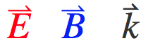
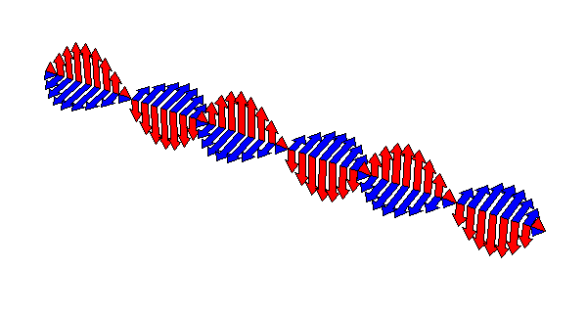
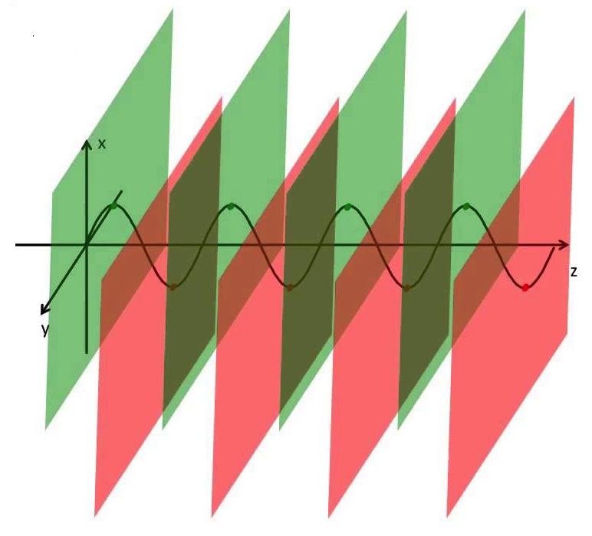
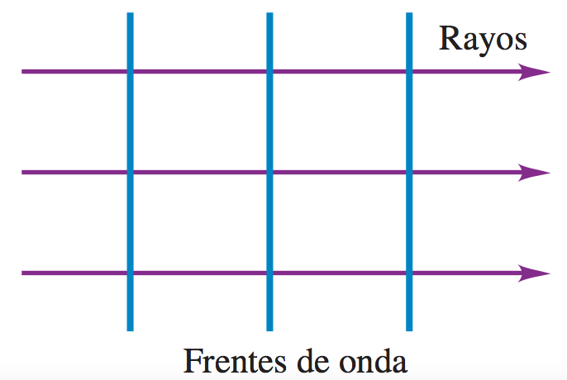
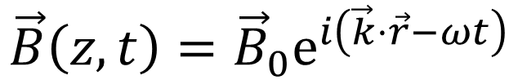
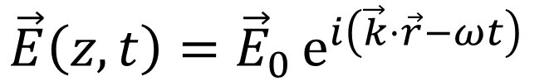
Volvamos a las ondas electromagnéticas
$$\vec{E}\left(z,t\right)={\vec{E}}_{0}e^{i\left(\vec{k}⋅\vec{r}−ωt\right)}{ }$$
$$\vec{B}\left(z,t\right)={\vec{B}}_{0}e^{i\left(\vec{k}⋅\vec{r}−ωt\right)}$$

Slide 4
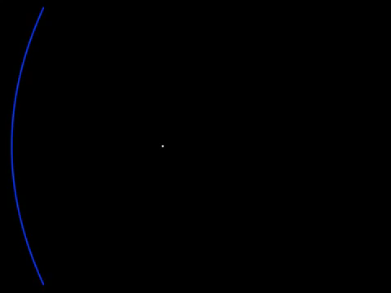
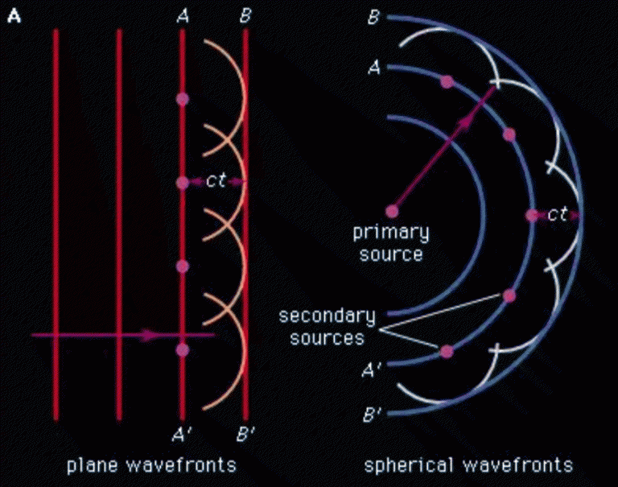
Principio de Huygens
Todo punto de un frente de onda inicial puede considerarse como una fuente de ondas esféricas secundarias que se extienden en todas las direcciones con la misma velocidad, frecuencia y longitud de onda que el frente de onda del que proceden.

Slide 5
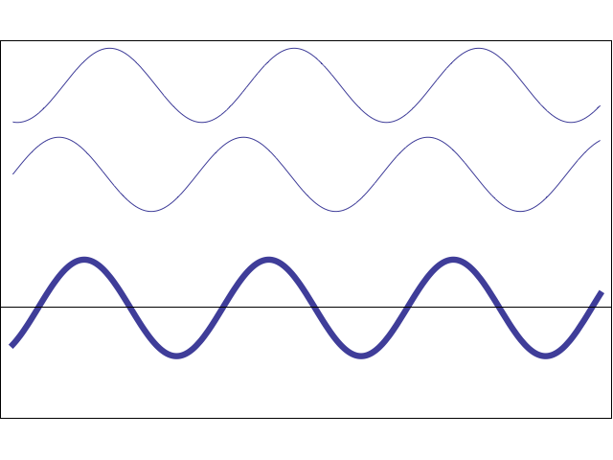
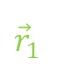
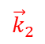
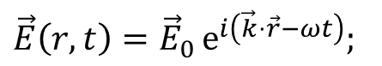
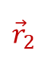
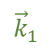
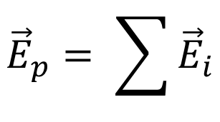
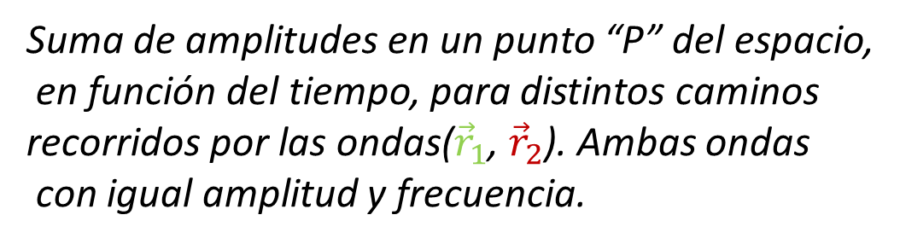
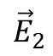
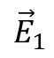
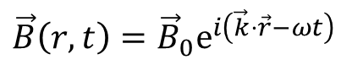
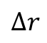
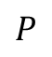
Interferencia
Onda Electromagnética
Propiedades Ondulatorias
Superposición
$$P$$
$${\vec{r}}_{1}$$
Superposición
$${\vec{k}}_{1}$$
$${\vec{r}}_{2}$$
$${\vec{E}}_{p}= \sum{{\vec{E}}_{i}}$$
$${\vec{E}}_{1}$$
$${\vec{k}}_{2}$$
$$∆r$$
Suma de amplitudes en un punto “P” del espacio,
en función del tiempo, para distintos caminos
recorridos por las ondas(${\vec{r}}_{1}$, ${\vec{r}}_{2}$). Ambas ondas
con igual amplitud y frecuencia.
¡Suma Vectorial!
$${\vec{E}}_{2}$$
Onda Plana Monocromática
$$\vec{E}\left(r,t\right)={\vec{E}}_{0}e^{i\left(\vec{k}⋅\vec{r}−ωt\right)};{ }$$
$$\vec{B}\left(r,t\right)={\vec{B}}_{0}e^{i\left(\vec{k}⋅\vec{r}−ωt\right)}$$

Slide 6
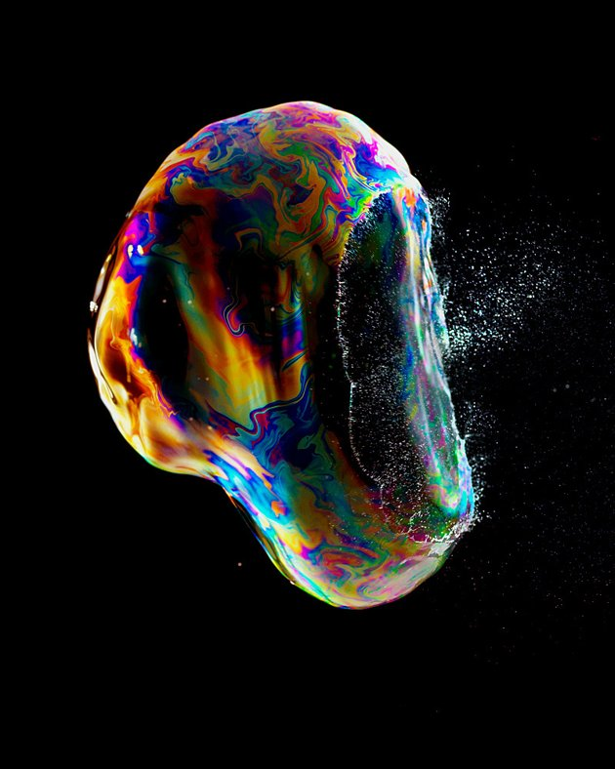
Interferencia
Luz
Onda Electromagnética
Ondas viajeras
Reflexión
Refracción
Superposición
Propiedades Ondulatorias
Coherencia:
Fuentes monocromáticas de la misma frecuencia y con una relación de fase constante definida.

Slide 7
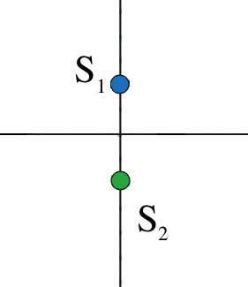
Interferencia
Principio de Superposición:
Cuando dos o más ondas se traslapan, la amplitud resultante (campo eléctrico o desplazamiento) en cualquier punto del espacio y en cualquier instante se encuentra sumando las amplitudes individuales de cada onda en el punto de observación en función del tiempo.
Supongamos que colocamos dos fuentes que generan una OEM de igual amplitud, igual longitud de onda y la misma polarización. Las fuentes se ubican en el eje “y”, equidistantes del respecto al origen.

Slide 8
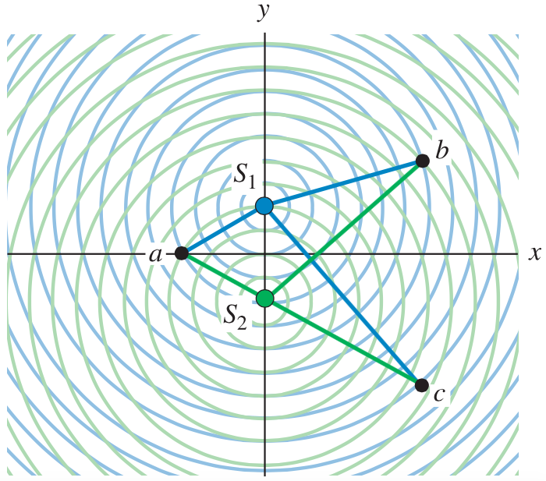
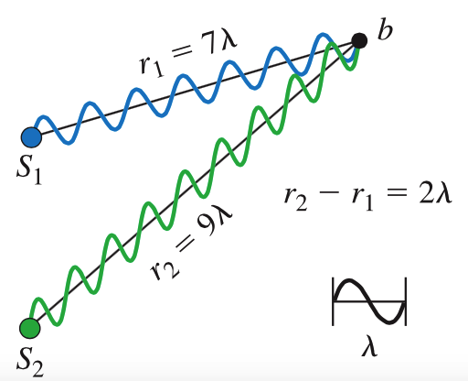
Interferencia 2D
Interferencia Constructiva

Slide 9
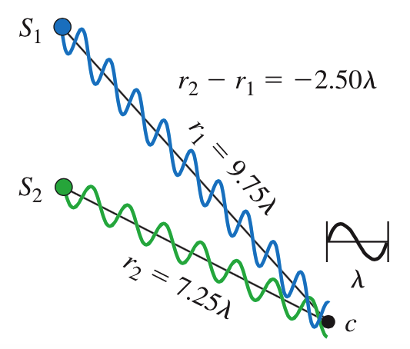
Interferencia 2D
Interferencia Destructiva

Slide 10
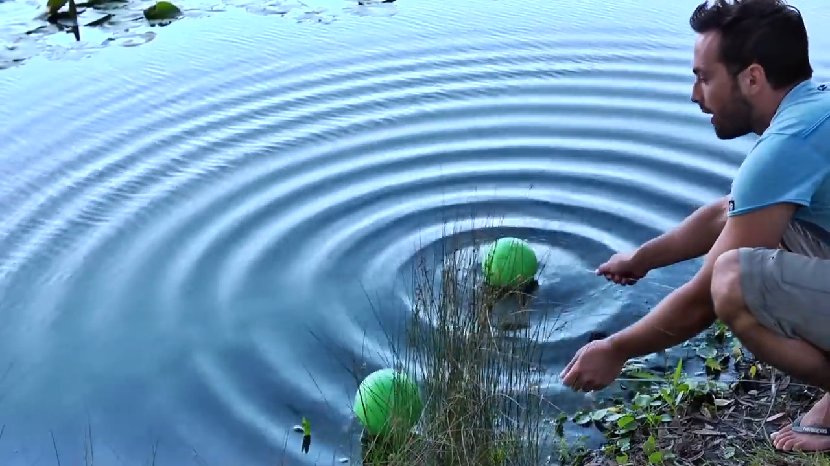
Interferencia en ondas mecánicas
https://youtu.be/Iuv6hY6zsd0
Ondas mecánicas (FIS130)

Slide 11
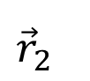

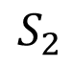
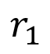

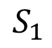
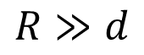
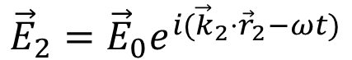
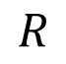
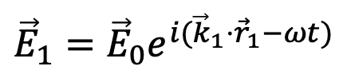
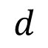
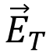
Intensidad interferencia de dos fuentes
$$R≫d$$
$${\vec{E}}_{1}={\vec{E}}_{0}e^{i({\vec{k}}_{1}⋅{\vec{r}}_{1}−ωt)}$$
$${\vec{E}}_{T}$$
$$P$$
$$r_{1}$$
$$S_{1}$$
$${\vec{E}}_{2}={\vec{E}}_{0}e^{i({\vec{k}}_{2}⋅{\vec{r}}_{2}−ωt)}$$
$$d$$
$${\vec{r}}_{2}$$
$$S_{2}$$
$$R$$
Debemos sumar los dos campos eléctricos en el punto $P$.
Pantalla

Slide 12
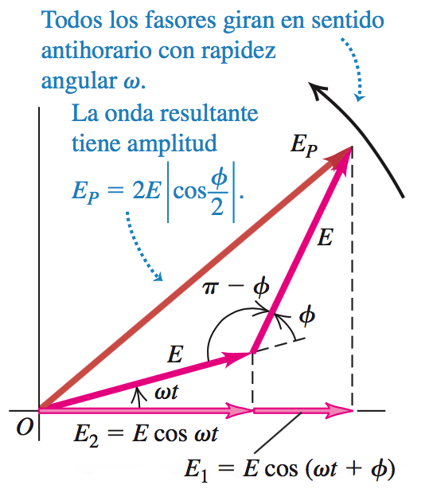
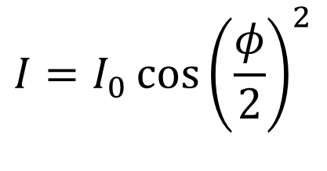
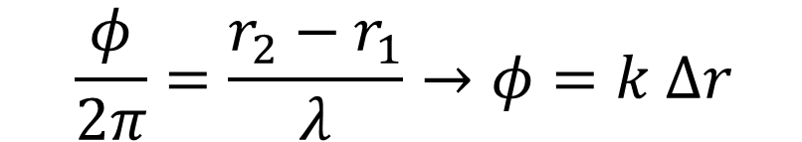
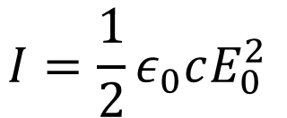
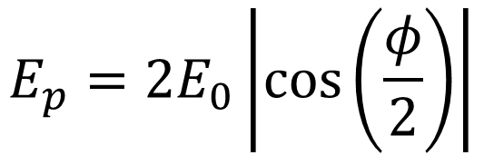
Intensidad interferencia de dos fuentes
$$E_{1}\left(t\right)=ℛe(e^{i(ωt+φ)})=E_{0}\cos\left(ωt+φ\right)$$
$$E_{2}\left(t\right)=ℛe(e^{i(ωt)})=E_{0}\cos\left(ωt\right)$$
$$E_{p}={2E}_{0}\left|\cos\left(\frac{φ}{2}\right)\right|$$
$$I=\frac{1}{2}ε_{0}cE_{0}^{2}$$
o
0
$$\frac{φ}{2π}=\frac{r_{2}−r_{1}}{λ}→φ=k Δr$$
0
$$I=I_{0}\cos{{\left(\frac{φ}{2}\right)}^{2}}$$
Notes:
ALE: para encontrar Ep, solo se debe sumar las componentes de los vectores o bien puedes ocupar teorema del conseno, sale en un par de pasos.

Slide 13
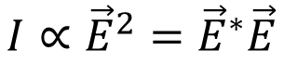
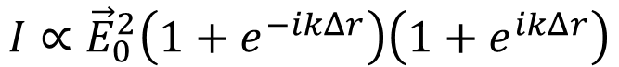
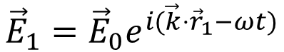
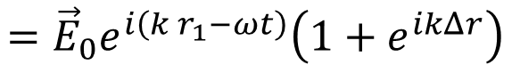
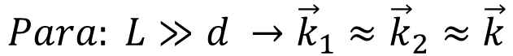
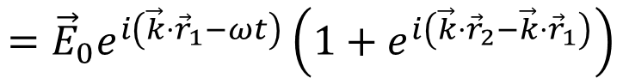
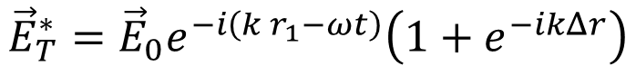
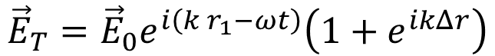



Intensidad interferencia de dos fuentes
$$Para: L≫d →{\vec{k}}_{1}≈{\vec{k}}_{2}≈\vec{k}$$
$${\vec{E}}_{T}={\vec{E}}_{0}e^{i\left(k r_{1}−ωt\right)}\left(1+e^{ikΔr}\right)$$
$$I∝{\vec{E}}^{2}={\vec{E}}^{∗}\vec{E}$$
$${\vec{E}}_{T}^{∗}={\vec{E}}_{0}e^{−i\left(k r_{1}−ωt\right)}\left(1+e^{−ikΔr}\right)$$
$${\vec{E}}_{1}={\vec{E}}_{0}e^{i(\vec{k}⋅{\vec{r}}_{1}−ωt)}$$
$${\vec{E}}_{2}={\vec{E}}_{0}e^{i(\vec{k}⋅{\vec{r}}_{2}−ωt)}$$
$$I∝{\vec{E}}_{0}e^{−i\left(k r_{1}−ωt\right)}\left(1+e^{−ikΔr}\right){\vec{E}}_{0}e^{i\left(k r_{1}−ωt\right)}\left(1+e^{ikΔr}\right)$$
$${{\vec{E}}_{T}={\vec{E}}_{1}+\vec{E}}_{2}$$
$$I∝{\vec{E}}_{0}^{2}\left(1+e^{−ikΔr}\right)\left(1+e^{ikΔr}\right)$$
$$E_{T}={\vec{E}}_{0}e^{i(\vec{k}⋅{\vec{r}}_{1}−ωt)}+{\vec{E}}_{0}e^{i(\vec{k}⋅{\vec{r}}_{2}−ωt)}$$
$$={\vec{E}}_{0}e^{i\left(\vec{k}⋅{\vec{r}}_{1}−ωt\right)}\left(1+e^{i\left(\vec{k}⋅{\vec{r}}_{2}−\vec{k}⋅{\vec{r}}_{1}\right)}\right)$$
$$I∝{4\vec{E}}_{0}^{2}\cos^{2}\left(kΔr/2\right)$$
$$={\vec{E}}_{0}e^{i\left(k r_{1}−ωt\right)}\left(1+e^{ikΔr}\right)$$

Slide 14






Intensidad interferencia de dos fuentes
$$R≫d$$
$${\vec{E}}_{T}$$
$${\vec{r}}_{1}$$
$$S_{1}$$
y
$$d$$
$$θ$$
$${\vec{r}}_{2}$$
$$d\sin{θ}$$
$$S_{2}$$
$$R$$
$$I∝{4\vec{E}}_{0}^{2}\cos^{2}\left(\frac{kΔr}{2}\right)$$
$$I=4∗\frac{1}{2}cε_{0} {\vec{E}}_{0}^{2}\cos^{2}\left(\frac{kΔr}{2}\right)$$
Pantalla

Slide 15




Intensidad interferencia de dos fuentes
$$I=I_{0}\cos{{\left(\frac{k Δr}{2}\right)}^{2}}$$
$$I=I_{0}\cos{{\left(\frac{k d\sin{θ}}{2}\right)}^{2}}$$
$$I=I_{0}\cos{{\left(\frac{π d y}{λ R}\right)}^{2}}$$

Slide 16



Intensidad interferencia de N fuentes
Notes:
ALE: Aquí deberías preguntarles a los chicos cuanto es el ángulo que hay entre los radio rho, deberían decirte N\phi. Luego de encontrar Ep y E, se despeja rho de E, se remplaza en Ep y listo, magia. La intensidad es proporcional a E^2 asi que ahí queda armado.

Slide 17





Intensidad interferencia de N fuentes
$$P$$
$$∆$$
¡Debemos sumar los $N$ campos eléctricos en el punto $P$!
$$∆$$
$$∆$$
Pantalla
Notes:
ALE: Aquí deberías preguntarles a los chicos cuanto es el ángulo que hay entre los radio rho, deberían decirte N\phi. Luego de encontrar Ep y E, se despeja rho de E, se remplaza en Ep y listo, magia. La intensidad es proporcional a E^2 asi que ahí queda armado.

Slide 18










Intensidad interferencia de N fuentes
$$ρ$$
$$\frac{E_{p}}{2}=ρ\sin{N \frac{φ}{2}}$$
$$E_{p}$$
$$N \frac{φ}{2}$$
$$\frac{E}{2}=ρ\sin{ \frac{φ}{2}}$$
$$\frac{φ}{2}$$
$$ρ$$
$$I=Io {\sin{{\left(\frac{Nφ}{2}\right)}^{2}}}/{{\sin\left(\frac{φ}{2}\right)}^{2}}$$
$$φ$$
$$E$$
Notes:
ALE: Aquí deberías preguntarles a los chicos cuanto es el ángulo que hay entre los radio rho, deberían decirte N\phi. Luego de encontrar Ep y E, se despeja rho de E, se remplaza en Ep y listo, magia. La intensidad es proporcional a E^2 asi que ahí queda armado.

Slide 19









Intensidad interferencia de N fuentes
$$L≫d$$
$$E_{T}={\vec{E}}_{0}e^{i(\vec{k}⋅{\vec{r}}_{1}−ωt)}+{\vec{E}}_{0}e^{i(\vec{k}⋅{\vec{r}}_{2}−ωt)}+{\vec{E}}_{0}e^{i(\vec{k}⋅{\vec{r}}_{3}−ωt)}+…+{\vec{E}}_{0}e^{i(\vec{k}⋅{\vec{r}}_{N}−ωt)}$$
$${\vec{E}}_{1}={\vec{E}}_{0}e^{i(\vec{k}⋅{\vec{r}}_{1}−ωt)}$$
$$={\vec{E}}_{0}e^{i\left(\vec{k}⋅{\vec{r}}_{1}−ωt\right)}\left(1+e^{i\left(\vec{k}⋅{\vec{r}}_{2}−\vec{k}⋅{\vec{r}}_{1}\right)}+e^{i\left(\vec{k}⋅{\vec{r}}_{3}−\vec{k}⋅{\vec{r}}_{1}\right)}+…+e^{i\left(\vec{k}⋅{\vec{r}}_{N}−\vec{k}⋅{\vec{r}}_{1}\right)}\right)$$
$${\vec{E}}_{2}={\vec{E}}_{0}e^{i(\vec{k}⋅{\vec{r}}_{2}−ωt)}$$
$$={\vec{E}}_{0}e^{i\left(k r_{1}−ωt\right)}\left(1+e^{ikΔr}+e^{2ikΔr}+…+e^{(N−1)ikΔr}\right)$$
$${\vec{E}}_{3}={\vec{E}}_{0}e^{i(\vec{k}⋅{\vec{r}}_{3}−ωt)}$$
$$={\vec{E}}_{0}e^{i\left(k r_{1}−ωt\right)}\left(1+a+a^{2}+…+a^{N−1}\right)$$
…
$${\vec{E}}_{N}={\vec{E}}_{0}e^{i(\vec{k}⋅{\vec{r}}_{N}−ωt)}$$
$${\vec{E}}_{T}={\vec{E}}_{0}e^{i\left(k r_{1}−ωt\right)}\left(\frac{e^{iNkΔr}−1}{e^{ikΔr}−1}\right)$$
$${\vec{E}}_{T}=\sum_{i=1}^{N}{{\vec{E}}_{i}}$$
$${\vec{E}}_{T}={\vec{E}}_{0}e^{i\left(k r_{1}−ωt\right)}\frac{e^{\frac{iNkΔr}{2}}}{e^{\frac{ikΔr}{2}}}\left(\frac{e^{\frac{iNkΔr}{2}}−e^{\frac{−iNkΔr}{2}}}{e^{\frac{ikΔl}{2}}−e^{−\frac{ikΔr}{2}}}\right)$$
$$={\vec{E}}_{0}e^{i\left(k R−ωt\right)}\frac{\sin\left(NkΔr/2\right)}{\sin{(kΔr/2)}}$$

Slide 20





Intensidad interferencia de N fuentes
$$R≫d$$
$${\vec{E}}_{T}={\vec{E}}_{0}e^{i\left(k R−ωt\right)}\frac{\sin\left(NkΔr/2\right)}{\sin{(kΔr/2)}}$$
$${\vec{E}}_{T}^{∗}={\vec{E}}_{0}e^{−i\left(k R−ωt\right)}\frac{\sin\left(NkΔr/2\right)}{\sin{(kΔr/2)}}$$
$$I∝{\vec{E}}^{2}={\vec{E}}^{∗}\vec{E}$$
$I∝{\vec{E}}^{2}={\vec{E}}_{0}e^{−i\left(k R−ωt\right)}\frac{\sin\left(NkΔr/2\right)}{\sin{(kΔr/2)}}$ ${\vec{E}}_{0}e^{i\left(k R−ωt\right)}\frac{\sin\left(NkΔr/2\right)}{\sin{(kΔr/2)}}$
$$I∝{\vec{E}}^{2}={\vec{E}}_{0}^{2 }{\left(\frac{\sin\left(\frac{NkΔr}{2}\right)}{\sin\left(\frac{kΔr}{2}\right)}\right)}^{2}$$

Slide 21




Intensidad interferencia de N fuentes ( igual d)
N=2
N=4
N=10

Slide 22




Intensidad interferencia de 10 fuentes
N=10
Diferencia de Camino Recorrido
$$Δr=d\sin{θ}$$
$$φ=kΔr$$
$$I=Io {\left(\frac{\sin{\frac{Nφ}{2}}}{\sin{\frac{φ}{2}}}\right)}^{2}$$
Interferencia Constructiva
$$Δr=m λ$$

